Slide 1
基于FlexE的传送网切片编排方法的设计与实现
毕 设 进 展 汇 报
汇报人：蔡俊儒
指导老师：王颖

Slide 2
01
研究内容及进展
02
已完成内容及进展详情
目 录
03
存在的问题及解决思路
04
后续工作安排

Slide 3
1. 研究内容及进展
研究内容（任务） | 已完成工作 | 预期完成时间
任务一：建立FlexE网络切片编排的数学模型 | 1.初步掌握FlexE原理和基于FlexE的网络切片信息模型 2.开题报告 3.研读了一部分参考文献，并做了笔记 | 春季学期第4周
任务二：设计实现最小化FlexE网络切片资源分配的启发式算法 |  | 春季学期第8周
任务三：编程实现算法，设计搭建仿真实验环境 |  | 春季学期第11周
任务四：设计评价指标，评估比较切片编排算法 |  | 春季学期第13周

Slide 4
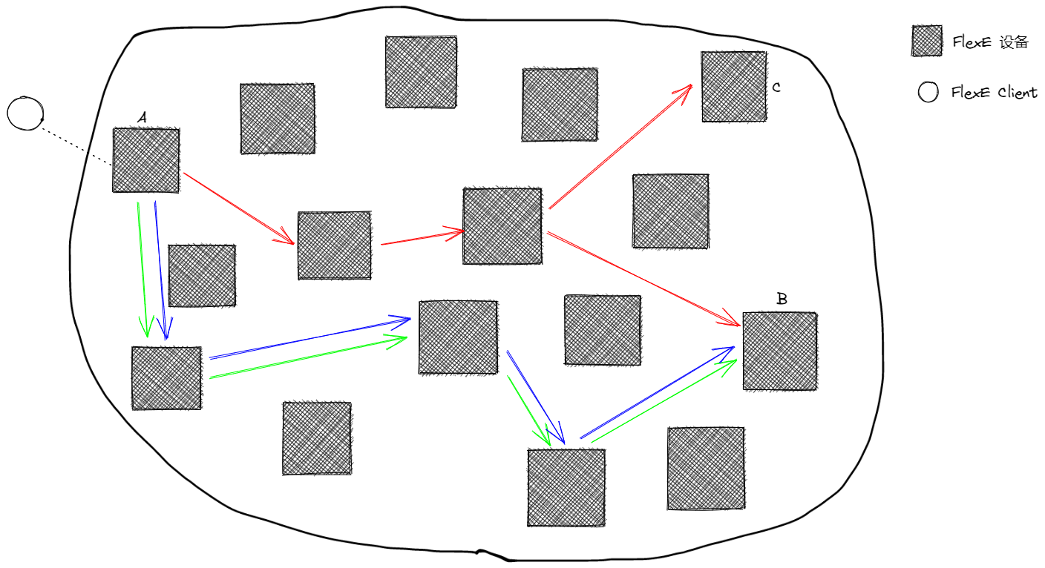
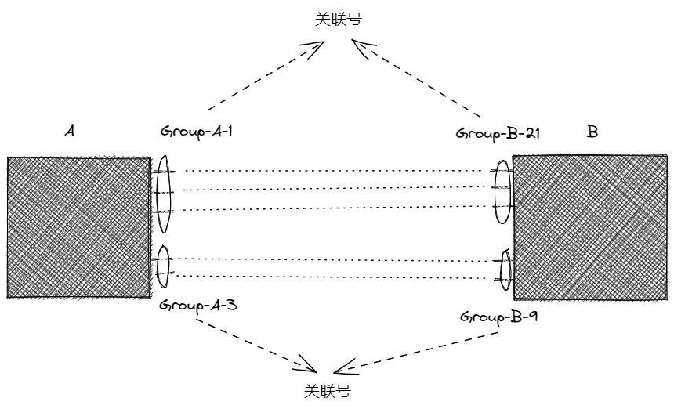
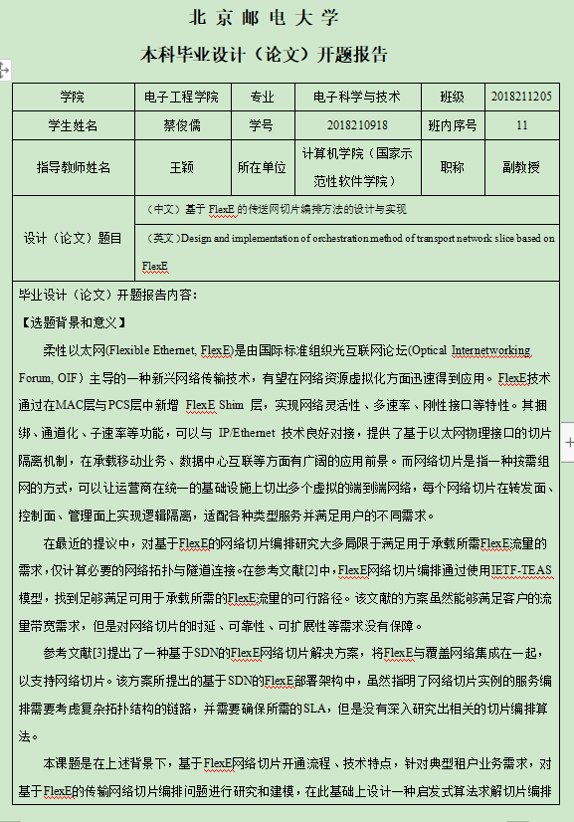
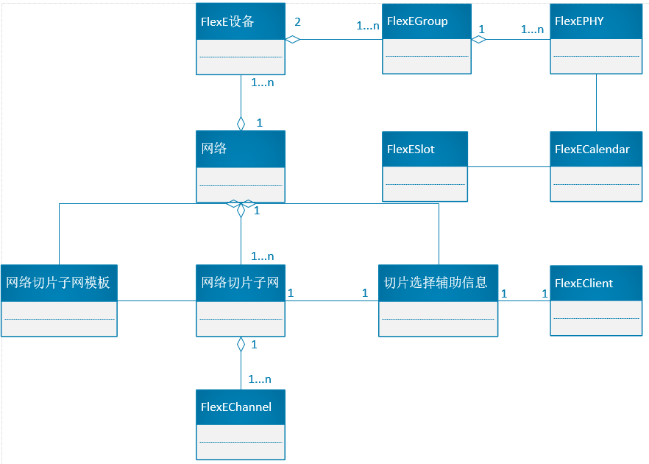
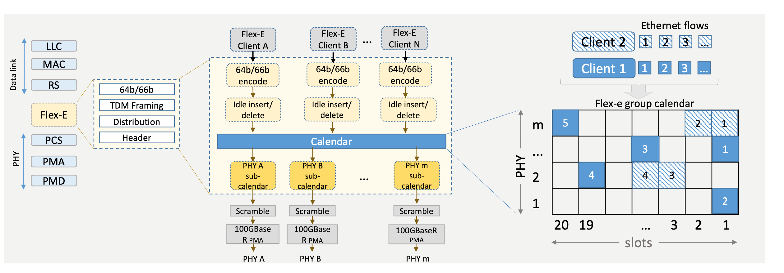
2. 已完成内容及进展详情
1. Network Slicing Using Dynamic Flex Ethernet over Transport Networks
2. Towards Slicing for Transport Networks
3. Network Slicing-Based Customization of 5G Mobile Services
4. Dynamic Slicing Approach for Multi-Tenant 5G Transport Networks
FlexE的学习
开题报告撰写
已阅读文献

Slide 5
后期工作
***。
***。
继续学习***
完成毕业论文的撰写
PART TWO
PART THREE
最近工作和生活都有些懈怠，事情比较多比较杂，搅在一起让人丧失了动力
这段时间，追完了一部剧叫琅琊榜，看了几部电影，其中推荐Inside Out
看完了关于如何做科学研究的几本书，只是觉得像喝了几碗鸡汤，然并卵罢了

Slide 6
THANKS

